Slide 1

Министерство по инвестициям и развитию
Республики Казахстан
О состоянии работ по улучшению позиции Казахстана в рейтинге «Doing Business» Всемирного банка по индикатору
«Получение разрешения на строительство»

Slide 2

По индикатору «Получение разрешений на строительство»
МИНИСТЕРСТВО НАЦИОНАЛЬНОЙ ЭКОНОМИКИ
РЕСПУБЛИКИ КАЗАХСТАН
№ | Процедуры
1 | Запрос и получение разрешения для выделение земельных участков
2 | Получить геологические изыскание земельного участка
3 | Получить топографический план земельного участка
4 | Запрос и получение архитектурного-планировочного задания (АПЗ) и технические условия для соединений к коммунальным услугам
5 | Получить одобрение эскиза от Управления архитектуры и градостроительства
6 | Получить одобрение плана инженерных коммуникаций от управления по услугам водоснабжения и канализации
7 | Получить одобрение плана инженерных коммуникаций от Управления архитектуры и градостроительства
8 | Подать проектную документацию в «Единое окно» на прохождение вневедомственной экспертизы
9 | Наем компании для надзора за строительной технологией
10 | Уведомить управление по контролю архитектуры и градостроительства о начале строительства
11 | Пройти инспекцию ГАСК перед началом строительных работ
12 | Проведение инспекции со стороны службы водоснабжения
13 | Подключение к водоснабжению и канализации
14 | Подать запрос на получение технического паспорта
15 | Пройти инспекцию на получение технического паспорта
16 | Получение технического паспорта
17 | Зарегистрировать акт приемки в Управлении государственного архитектурно-строительного контроля
18 | Зарегистрировать акт приемки в Управлении архитектуры и градостроительства
19 | Регистрация прав «БилдКо» на склад
 | ИТОГО: 19 процедур
2

Slide 3

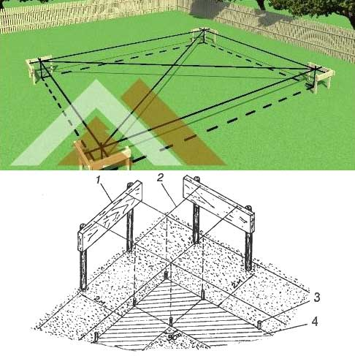

По индикатору «Получение разрешений на строительство»
№ | Процедура - Законодательно не существует!
1 | Запрос и получение разрешения для выделение земельных участков (по исходным данным, земля находится в частной собственности)
Земельный участок
(имеется решение от МИО
На право собственности)
Данная процедура не существует. Постановление правительства №237 от 18 февраля 2012г Утратило силу постановлением Правительства РК от 24.06.2015 № 479.
Согласно кейсу "БилдКо" уже имеет на праве собственности земельный участок и согласно пункта 2 статьи 68 Закона РК "Об архитектурной, градостроительной и строительной деятельности в Республике Казахстан" дополнительного получения решения от местных исполнительных органах районов (городов) не требуется.
Так же Согласно пункта 22 "Правил организации застройки и прохождения разрешительных процедур в сфере строительства" утвержденного Приказом министра МНЭ № 750 от 30 ноября 2015 года, реализация проектов по строительству осуществляется на оснований соответствующего права на землю и следующими этапами:
1) получение исходных материалов для разработки проектов строительства;
2) согласование эскиза (эскизного проекта);
3) проектирование и экспертиза проектов строительства;
4) осуществление строительно-монтажных работ;
5) приемка и ввод в эксплуатацию построенного объекта.
В связи с чем, компания "БилдКо" имеющее на праве собственности земельный участок по строительству склада начинает с получения "архитектурно - планировочного задания с техническими условиями".
Дополнительное
решение от МИО
Дополнительного решения в пределах одной функциональной зоны от МИО
НЕ ТРЕБУЕТСЯ!
3

Slide 4

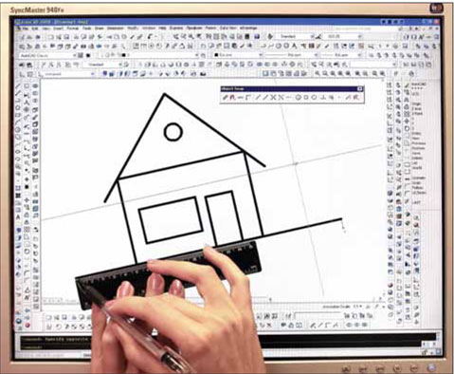


По индикатору «Получение разрешений на строительство»
№ | Процедуры – Существуют- исключаются
2 | Получить геологические изыскание земельного участка
3 | Получить топографический план земельного участка
Проектная организация
Согласно статьи 27-4 Закона об архитектурной градостроительной и строительной деятельности определяет общие требования к результатам инженерных изысканий и проектной документации. Однако ранее эти обязательства были у заказчика, теперь это может проводить проектировщик, то есть делается подрядчиком и входит в общую услугу.
В 2017 году внесены изменения Приказом о внесений изменения от 8 декабря 2017 года № 854, регистрационный номер от 26 декабря 2017 года № 16132 в приказ Министра национальной экономики РК от 19 марта 2015 года № 229 «Правил организации деятельности и осуществления функций заказчика (застройщика)» в части возможности проведения инженерно-геологических и топографических работ во время проектно – изыскательских работ.
То есть, заказчик может обратиться к проектной организаций имеющей лицензию на изыскательскую деятельность для осуществления инженерно-геологических изысканий и проведению топографической съемки или к организациям занимающиеся изыскательской деятельностью. Заказывать изыскательские работы проектировщику является преобладающей практикой. И дает право одному лицу в рамках одного договора проводить геодезические, геологические и проектные работы одновременно.
Таким образом процедура 2 и 3 проводятся подрядчиком согласно договору.
Геолог
Геодезист
4

Slide 5

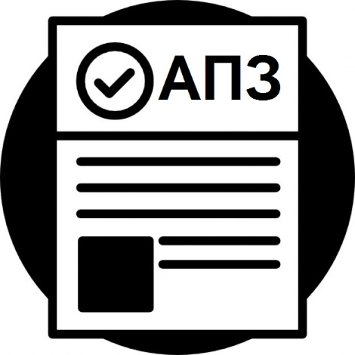
По индикатору «Получение разрешений на строительство»
№ | Процедура – Существует
4 | Запрос и получение архитектурного-планировочного задания (АПЗ) и технические условия для соединений к коммунальным услугам
На сегодняшний день на технический не сложные объекты АПЗ с техническими условиями выдаются в течении 6-ти дней.
Согласно Правилам определения общего порядка отнесения зданий и сооружений к технически и (или) технологически сложным объектам, утвержденным приказом МНЭ от 28 февраля 2015 года № 165 строительство склада до 2000 кв.м. относится к технически несложным объектам.
Также согласно правилам организации застройки и прохождения разрешительных процедур в сфере строительства приказ МНЭ от 30 ноября 2015 года №750 и Стандартом государственной услуги "Предоставление исходных материалов при разработке проектов строительства и реконструкции (перепланировки и переоборудования)" приказ МНЭ от 27 марта 2015 года № 257) выдача АПЗ и технических условий для технически несложных объектов осуществляются в течении 6 (шести) рабочих дней. Данная государственная услуга автоматизирована и предоставляется через веб-портал "электронного правительства" www.egov.kz.
Вместе с тем, приказом Министра по инвестициям и развитию РК от 26 февраля 2018 года № 135 внесены запрещающие требования в Правила организации застройки и прохождения разрешительных процедур в сфере строительства, а именно после выдачи технических условий дополнительного согласования с Субъектами естественных монополиями не требуется.
5

Slide 6

По индикатору «Получение разрешений на строительство»
№ | Процедуры – Существует
5 | Получить одобрение эскиза от Управления архитектуры и градостроительства
Согласно Правилам определения общего порядка отнесения зданий и сооружений к технически и (или) технологически сложным объектам, утвержденным приказом МНЭ от 28 февраля 2015 года № 165 строительство склада до 2000 кв.м. относится к технически несложным объектам.
Правила организации застройки и прохождения разрешительных процедур в сфере строительства приказ МНЭ от 30 ноября 2015 года №750 и Стандартом государственной услуги "Согласование эскиза (эскизного проекта)" приказ МНЭ от 17 марта 2016 года № 137) Согласование эскиза для технически несложных объектов осуществляются в течение 10 (десяти) рабочих дней. Данная государственная услуга предоставляется через центры обслуживания населения (ЦОН).
Приказом Министра по инвестициям и развитию РК от 26 февраля 2018 года №135 26 февраля 2018 году внесены изменения в Правила организации застройки и прохождения разрешительных процедур в сфере строительства приказ МНЭ от 30 ноября 2015 года № 750 в части объединения согласования эскиза (эскизного проекта) с согласованием плана инженерных коммуникаций по принципу "одного окна" и требование по предварительному согласованию плана инженерных сетей указанных в подпункте 1 пункта 100 "Правил предоставления равных условий доступа к регулируемым услугам (товарам, работам) в сфере естественных монополий" утвержденного Приказом Министра национальной экономики Республики Казахстан от 29 декабря 2014 года № 175 исключены.
6

Slide 7
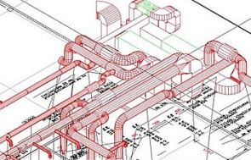
По индикатору «Получение разрешений на строительство»
№ | Процедуры – Исключаются
6 | Получить одобрение плана инженерных коммуникаций от управления по услугам водоснабжения и канализации
Данная процедура не существует, пунктом 49 Правил организации застройки и прохождения разрешительных процедур в сфере строительства (приказ МНЭ от 30 ноября 2015 года № 750) предусмотрено, что проекты наружных инженерных сетей и сооружений, разработанные в соответствии с выданными поставщиками услуг по инженерному и коммунальному обеспечению техническими условиями, НЕ ПОДЛЕЖАТ СОГЛАСОВАНИЮ с поставщиками услуг по инженерному и коммунальному обеспечению.
После получения АПЗ и технических условий для подключения к коммунальным услугам, проектная документация подается в «единое окно» для прохождения комплексной вневедомственной экспертизы.
Все документы подаются на рассмотрение в режиме онлайн и с электронной подписью на сайте www.epsd.kz.
В марте текущего года требование по предварительному согласованию плана инженерных сетей указанных в подпункте 1 пункта 100 "Правил предоставления равных условий доступа к регулируемым услугам (товарам, работам) в сфере естественных монополий" утвержденного Приказом Министра национальной экономики Республики Казахстан от 29 декабря 2014 года № 175 исключены.
Таким образом процедура 6 совмещена с процедурой 5 и подлежит к исключению.
7

Slide 8
По индикатору «Получение разрешений на строительство»
№ | Процедуры – Не существует.
7 | Получить одобрение плана инженерных коммуникаций от Управления архитектуры и градостроительства
Данная процедура не существует. Приложением 5 Правил организации застройки и прохождения разрешительных процедур в сфере строительства приказ МНЭ от 30 ноября 2015 года № 750 предусмотрено, что план инженерных коммуникаций входит в состав эскиза (эскизного проекта) и согласовывается на стадии согласования эскиза (эскизного проекта).
8

Slide 9








По индикатору «Получение разрешений на строительство»
№ | Процедура – Существует
8 | Подать проектную документацию в «Единое окно» на прохождение вневедомственной экспертизы
Заказчик
Комплексная вневедомственная экспертиза
(санитарно-эпидемиологическая экспертиза и экологическая экспертиза входят в состав)
Сводное заключение комплексной вневедомственной экспертизы
Единый портал
Заключение
Данная процедура автоматизирована и переведена на электронный формат по принципу одного окна.
Процесс позволяет проводить все обязательные экспертизы параллельно. Прием документации и распределение между отраслевыми экспертизами производиться посредством единой информационной системы.
Согласно Правилам определения общего порядка отнесения зданий и сооружений к технически и (или) технологически сложным объектам, утвержденным приказом МНЭ от 28 февраля 2015 года № 165 строительство склада до 2000 кв.м. относится к технически несложным объектам.
В результате общий срок проведения комплексной вневедомственной экспертизы составляет до 10 дней для технически не сложных объектов. После получения АПЗ и технических условий для подключения к коммунальным услугам, проектная документация подается в «единое окно» на прохождение комплексной вневедомственной экспертизы
Все документы подаются на рассмотрение в режиме онлайн и с электронной подписью на сайте www.epsd.kz.
После подачи документов через «единое окно» Заказчик подписывает договор с экспертными организациями, которые будут проводить экспертизу проектной документации. После этого, как вся документация подана и эксперты от всех ведомств назначены, вычитывается стоимость оплаты их услуг в зависимости от категорий сложности, размера и местонахождения строительного объекта. Договор направляется Заказчику через портал «единое окно» после внесения оплаты и подписи контракта запускается процесс экспертизы.
В экспертизу входят: экспертиза на строительную часть, получение заключения санитарно-эпидемиологической службы (СЭС) и экологической экспертизы. Вся проектная документация проходит экспертизу в «одном окне».
В соответствии Законодательством РК прохождение других экспертиз не требуется.
9

Slide 10




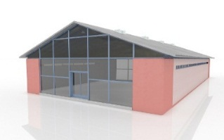

По индикатору «Получение разрешений на строительство»
№ | Процедура – Исключается
9 | Наем компании для надзора за строительной технологией
СОБСТВЕННЫЙ КОНТРОЛЬ
НЕЗАВИСИМЫЙ НАДЗОР
КОНТРОЛЬ
ПОДРЯДЧИКА
АВТОРСКИЙ НАДЗОР
ПОСТОЯННЫЙ ВНУТРЕННИЙ КОНТРОЛЬ
СКЛАД
НЕЗАВИСИМЫЙ
НАДЗОР
ГОСУДАРСТВЕННЫЙ КОНТРОЛЬ
осуществляет контроль за деятельностью технического надзора
ТЕХНИЧЕСКИЙ
НАДЗОР
(представитель заказчика (заявителя)
Ежемесячный отчет
ГАСК
В соответствии с пунктом 2 статьи 34-1 Закона РК «Об архитектурной, градостроительной и строительной деятельности в РК» установлено, что технический надзор осуществляется заказчиком самостоятельно и (или) с привлечением экспертов, имеющих соответствующий аттестат.
Данная норма введена Законом РК от 15 июля 2011 года № 461-IV «О внесении изменений и дополнений в некоторые законодательные акты РК по вопросам совершенствования разрешительной системы».
В связи с чем, заказчик при наличии в штате своего технического надзора вправе осуществлять надзор самостоятельно, при этом нанимать технический надзор со стороны и производить оплату за услуги не требуется.
10

Slide 11

По индикатору «Получение разрешений на строительство»
№ | Процедура – Существует
10 | Уведомить управление по контролю архитектуры и градостроительства г. Алматы о начале строительства
Данная процедура автоматизирована и переведена на электронный формат. В настоящее время, для начала строительства требуется только заполнить электронную форму уведомления без приложения каких либо документов и в онлайн режиме направить в органы государственного архитектурного контроля города Алматы. Отправка уведомления в онлайн режиме занимает не более 10 минут. После чего клиент приступает к строительным работам.
Ждать и получать какие либо дополнительных документов не требуется.
Уведомление требуется в соответствии со статьей 68 Закона "Об архитектурной, градостроительной и строительной деятельности в Республике Казахстан" и статьей 46 Закона №202-V "О разрешениях и уведомлениях".
В 2017 году в онлайн режиме по городу Алматы всего было принято уведомления о начале строительно - монтажных работ - 2724 объектов. На сегодняшний день принято уведомления о начале строительно - монтажных работ - 294 объектов и органы ГАСК инспекцию перед началом строительных работ не проводили.
Заказчик
№ | Процедура – Исключается
11 | Пройти инспекцию ГАСК перед началом строительных работ
Данная процедура не существует. Приказом Министра по инвестициям и развитию РК от 26 февраля 2018 года № 135 пункт 73 предусматривающий данную норму исключена из Правил организации застройки и прохождения разрешительных процедур в сфере строительства утвержденная приказом МНЭ от 30 ноября 2015 года № 750.
На сегодняшний день органы ГАСК инспекцию перед началом строительных работ не проводят.
11

Slide 12

По индикатору «Получение разрешений на строительство»
№ | Процедура – Исключается
12 | Проведение инспекции со стороны службы водоснабжения
Данная процедура не существует. Инспекция со стороны ГКП "Холдинг Алматы Су" не проводятся. Согласно пункта 100 "Правил предоставления равных условий доступа к регулируемым услугам (товарам, работам) в сфере естественных монополий" утвержденного Приказом Министра национальной экономики Республики Казахстан от 29 декабря 2014 года № 175 оприсовка проводится одновременно на стадии подключения к системам водоснабжения и водоотведения.
№ | Процедура – Существует
13 | Подключение к водоснабжению и канализации
Согласно пункта 100 "Правил предоставления равных условий доступа к регулируемым услугам (товарам, работам) в сфере естественных монополий" утвержденного Приказом Министра национальной экономики Республики Казахстан от 29 декабря 2014 года № 175 подключение к системам водоснабжения и водоотведения производится в течение 2 рабочих дней со дня получения заявления о завершении работ ГКП "Холдинг Алматы Су" осуществляет проверку выполненных работ согласно выданным техническим условиям; удостоверяется правильности установки приборов учета и производит опломбировку; проводит гидравлическое испытания систем; определяет границы балансовой принадлежности систем водоснабжения и водоотведения.
После осуществления выше указанных мероприятий и соответствии выполненных работ техническим условиям подключение к услуге ГКП "Холдинг Алматы Су" осуществляется в течение 1 рабочего дня. При подключении дополнительных документов не требуется. Процедура 12 совмещена с процедурой 13.
12

Slide 13



По индикатору «Получение разрешений на строительство»
№ | Процедуры - Законодательно не существует!
14 | Подать запрос на получение технического паспорта
15 | Пройти инспекцию на получение технического паспорта
16 | Получение технического паспорта
СКЛАД
ТЕХНИЧЕСКИЙ
ПАСПОРТ
Сведения необходимые для регистрации
АКТ ПРИЕМКИ
В ЭКСПЛУАТАЦИЮ
Данные процедуры не существуют. Согласно пункта 3 статьи 18 Закона РК от 26 июля 2007 года №310 "О государственной регистрации прав на недвижимое имущество" на вновь созданное недвижимое имущество государственное техническое обследование не осуществляется.
То есть на новые здания технический паспорта не требуется. Для первичной регистраций достаточно акт приемки объекта в эксплуатацию.
Данные технического паспорта отражены в приложениях к акту приемки объектов в эксплуатацию.
Начиная с 27 марта 2017 года по 15 марта 2018 года по городе Алматы по новым объектам взяты на учет актов приемки объектов в эксплуатацию всего - 537 объектов и прошли регистрацию без технических паспортов, так как не требуется.
Для первичной регистрации права на собственность объекта технический паспорт НЕ НУЖЕН!
13

Slide 14





По индикатору «Получение разрешений на строительство»
№ | Процедуры – Существуют
17 | Зарегистрировать акт приемки в Управлении государственного архитектурно-строительного контроля города Алматы | 3 в 1 процедуру
18 | Зарегистрировать акт приемки в Управлении архитектуры и градостроительства города Алматы
19 | Регистрация прав «БилдКо» на склад
Учет «акта приемки» в органах ГАСК и архитектуры и регистрация прав собственности на недвижимое имущество будет объединена в одну процедуру,
со сроком 1 день
УАиГ
Для учета и мониторинга
ЗАКАЗЧИК
*Утверждение
Акта приемки
1 день
МЮ
Регистрация на право собственности
1 день
Гос. Корпорация (ЦОН)
1 день
АКТ ПРИЕМКИ
В ЭКСПЛУАТАЦИЮ
УГАСК
Для учета и контроля
Право
собственности
до 3 дней
Данные процедуры объединены в одну процедуру и будут автоматизированы. (Предусмотрено в 6 пакета Закона)
Теперь заказчик будет направлять утвержденный акт только в ЦОН (ГК «Правительство для граждан») для регистрации право собственности. В свою очередь ЦОН одновременно направляет документы в регистрирующий орган и в органы ГАСК и архитектуры для учета и мониторинга.
Справочно: Информационная система местных исполнительных органов будет интегрирована с информационной базой ГК.
Примечание: приказом № 234 и 235 утверждены НОВЫЕ формы заключений о качестве строительно-монтажных работ и соответствии выполненных работ проекту, декларации о соответствии, акта приемки объекта в эксплуатацию.
14

Slide 15



По индикатору «Получение разрешений на строительство»
По индикатору «Получение разрешений на строительство»
МИНИСТЕРСТВО НАЦИОНАЛЬНОЙ ЭКОНОМИКИ
РЕСПУБЛИКИ КАЗАХСТАН
В результате
№ | Процедуры | календарь | тенге
1 | Запрос и получение архитектурного-планировочного задания (АПЗ) и технические условия для соединений к коммунальным услугам | 8 дней | бесплатно
2 | Получить одобрение эскиза от Управления архитектуры и градостроительства | 12 дней | бесплатно
3 | Подать проектную документацию в «Единое окно» на прохождение вневедомственной экспертизы | 10 дней | 321 248
4 | Уведомить управление по контролю архитектуры и градостроительства о начале строительства | 0,5 дня | бесплатно
5 | Подключение к услугам водоснабжения и канализации | 2 дня | бесплатно
6 | Зарегистрировать акт приемки в Управлении государственного архитектурно-строительного контроля | 1 день | 24 050
 | Зарегистрировать акт приемки в Управлении архитектуры и градостроительства
 | Регистрация прав «БилдКо» на склад
После реформы всего осталось: 6 процедур |  | 33,5 дня | ≈ 345 298
15

